Slide 1




Nhận dạng chữ viết tay bằng phương pháp mạng neuron CNN
Nguyễn hoàng anh - 1512005
Huỳnh cao biên - 1512031

Slide 2



Phát biểu bài toán
Chúng ta cần nhận dạng chữ số viết tay trong hình ảnh thành một chữ số tương ứng mà máy tính hiểu được, tính toán được.
Input: Hình ảnh của từng chữ số viết tay có số chiều được quy định sẵn NxM.
Output: chữ số tương ứng trong máy tính từ 0-9

Slide 3
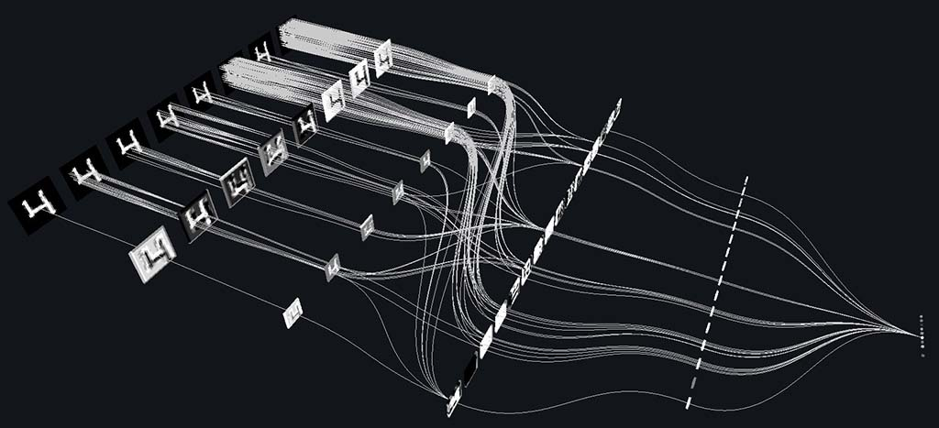

Slide 4
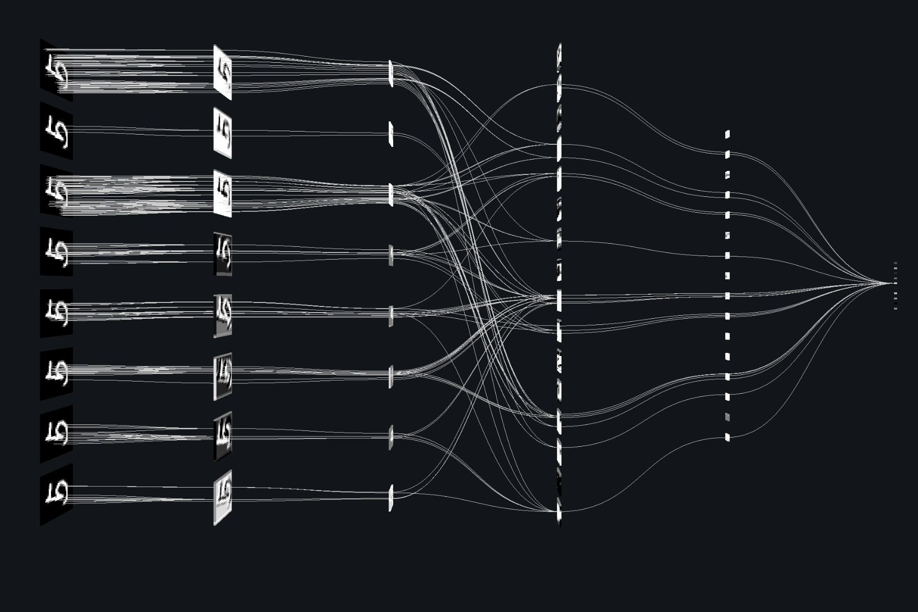

Slide 5
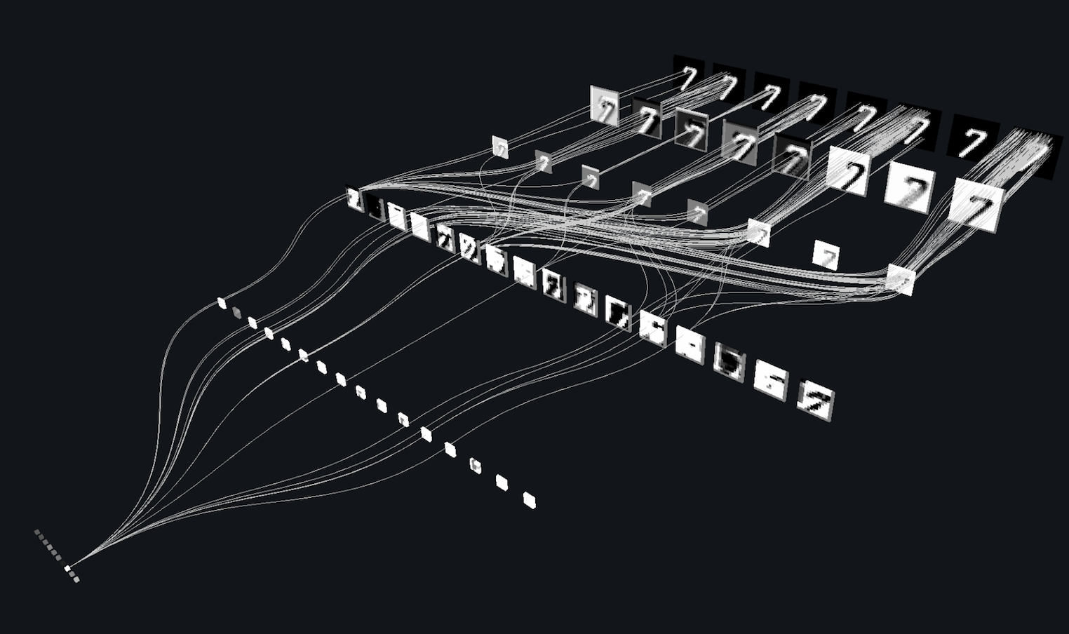

Slide 6
Nội dung
Giới thiệu các mạng neuron đã làm được
Hướng tiếp cận
Giải thích mạng Convolutional Neuron Network
Giới thiệu các thư viện học máy hiện nay
Giới thiệu thư viện ConvnetJS và Demo

Slide 7
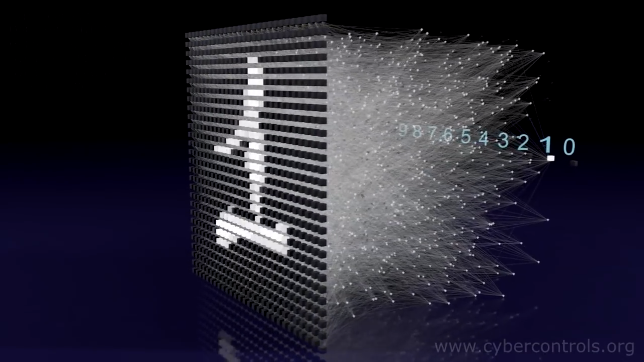
Một số mạng Neuron đã làm được
Perceptron
Multilayer Perceptron
Convolutional Neuron Network (CNN)
Spiking
https://www.youtube.com/watch?v=3JQ3hYko51Y

Slide 8

https://www.youtube.com/watch?v=3JQ3hYko51Y

Slide 9
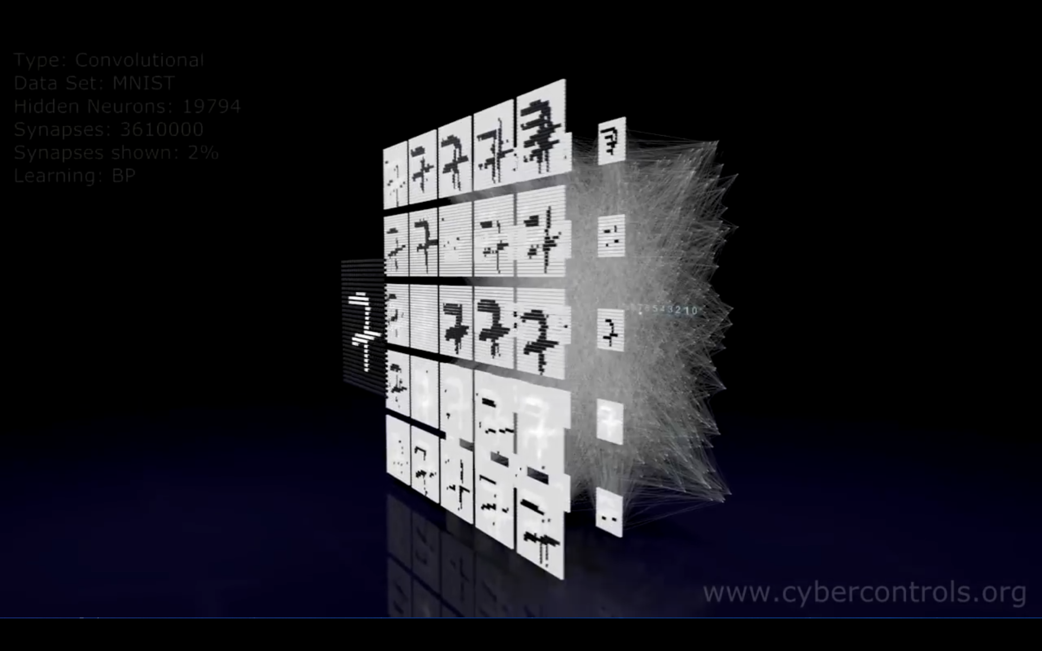
Hướng tiếp cận
Convolutional Neuron Network (CNN)
https://www.youtube.com/watch?v=3JQ3hYko51Y

Slide 10
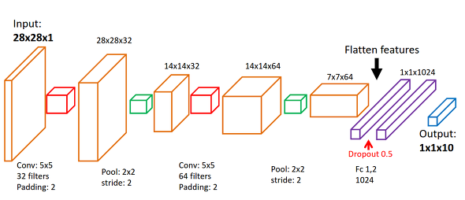
Convolutional Neuron Network (CNN)
Convolution Layer
Pool Layer
Dropout
Softmax

Slide 11
Tài liệu tham khảo
http://brohrer.github.io/how_convolutional_neural_networks_work.html
http://cs231n.github.io/convolutional-networks/
http://ufldl.stanford.edu/tutorial/supervised/ConvolutionalNeuralNetwork/
https://viennajs.org
https://tutorialzine.com/2017/04/10-machine-learning-examples-in-javascript
https://docs.google.com/presentation/d/1bLk23AF2lhH7t91vkW9HS-pYTYdNRriW-pjkC1GnK9E/edit#slide=id.p
https://en.wikipedia.org/wiki/Softmax_function
http://www.aleagpu.com/release/3_0_4/doc/installation.html#deployment_considerations

Slide 12
Tài liệu tham khảo
https://github.com/BrainJS/brain.js/blob/develop/dist/train-stream.js
https://github.com/dmotz/thing-translator
http://deeplearning.net/tutorial/gettingstarted.html
https://medium.com/syncedreview/stn-ocr-a-single-neural-network-for-text-detection-and-text-recognition-220debe6ded4
https://machinelearningcoban.com/2017/02/17/softmax/#-gioi-thieu
http://ufldl.stanford.edu/tutorial/supervised/SoftmaxRegression/
https://arxiv.org/pdf/1707.08831.pdf

Slide 13
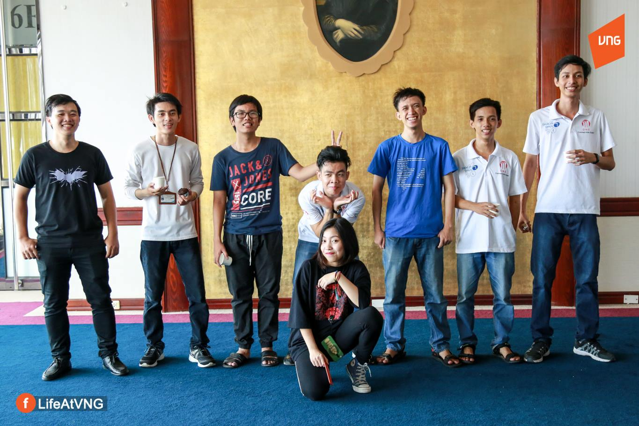
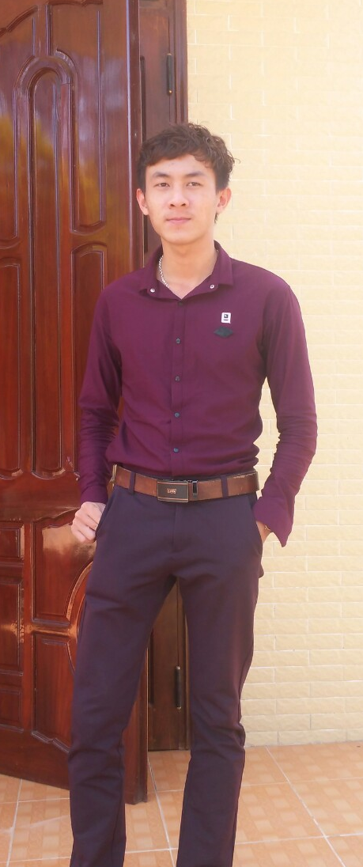
THANK YOU FOR LISTENING!
________________________________
Email:1512005@student.hcmus.edu.vn
Facebook:fb.com/tianangthang7
Email: bienhuynh96@gmail.com
Facebook:fb.com/tianangthang7
____________________________________

